Slide 1
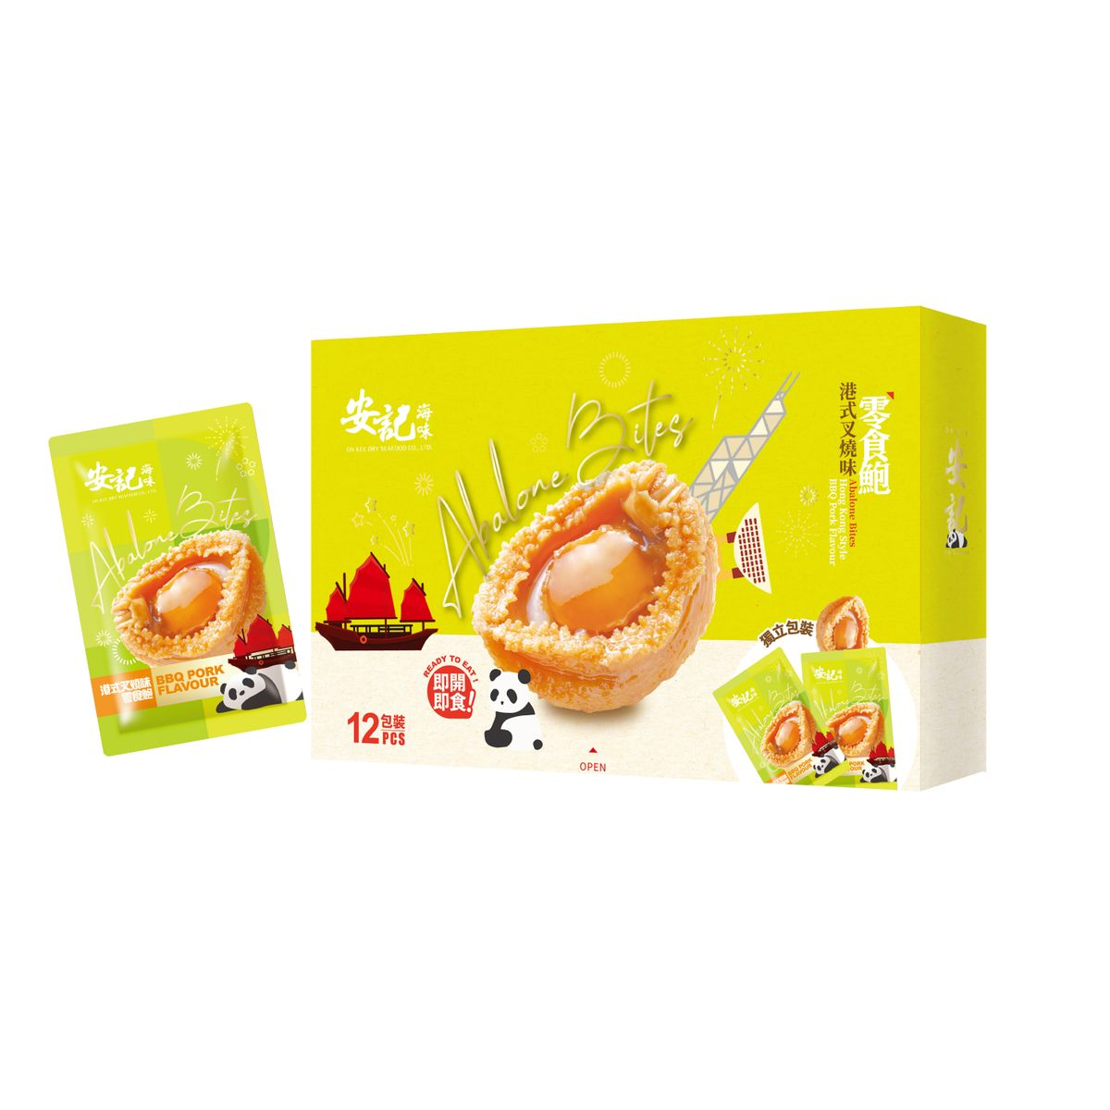
新品 Newsfeed 介紹
Week of 31/8
🔥 高熱度
1
零食鮑-港式叉燒味 (12包裝)
H6183001（H6183001）
H6183001_S_4979
🔗 按 SKU 開啟 HKTVmall 產品頁
售價（估）
7月 GMV
7月銷量
$87.97
$14,339.6
163 件
💡 建議 Newsfeed 角度
• 安記 2026 全新電視廣告熱播中，零食鮑魚新 format 順勢推 Newsfeed 新品
• 「鮑魚都可以做零食」港式叉燒味 12 包裝，送禮/辦公室零食場景通吃
• 7 月賣出 163 件（GMV $1.4 萬），平價鮑魚零食入門款話題度高
📦 HKTVmall 產品圖（參考）
📢 安記 2026 全新電視廣告：安記零食鮑魚 5 日前上架 + 香港罐頭鮑魚大評比 2 年前 207K — 零食鮑話題
📺 https://www.youtube.com/watch?v=2rI2VfmCVsg
Newsfeed Hot Items Dashboard ｜ fificheck.github.io/newsfeed-hot-items-dashboard ｜ 週一自動更新

